Slide 1


สรุปผลการดำเนินงาน
Service Plan สาขาวัยทำงาน
กลุ่มงานส่งเสริมสุขภาพ
สำนักงานสาธารณสุขจังหวัดหนองคาย

Slide 2
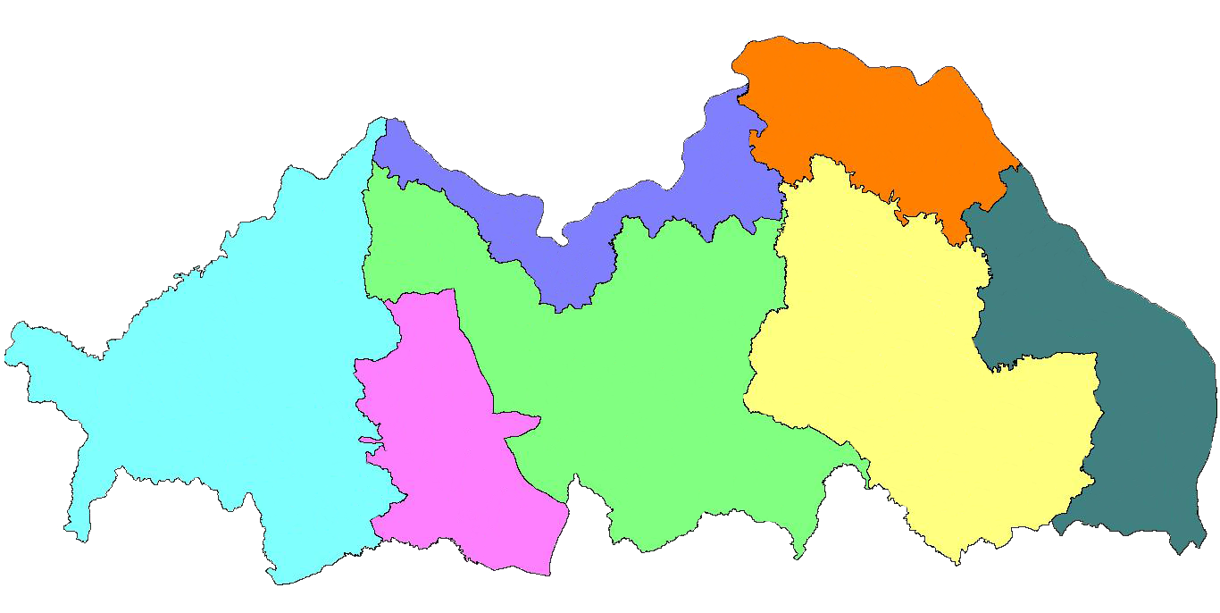
ประชากรวัยทำงาน
1.สถานการณ์
- ประชากรวัยทำงาน อายุ 18 – 59 ปี ทั้งประเทศ จำนวน 26,314,209 คน
- เขตสุขภาพที่ 8 จำนวน 2,582,921 คน คิดเป็น 9.82 % ของประเทศ
ประชากรวัยทำงาน อายุ 18 – 59 ปี เขตสุขภาพที่ 8
บึงกาฬ
179,076 คน
= 42.23 %
หนองคาย
222,725 คน
= 42.64 %
นครพนม
317,238 คน
= 44.11 %
เลย
312,145 คน
= 48.55 %
สกลนคร
548,174 คน
= 48.0 %
อุดรธานี
755,621 คน
= 47.62 %
หนองบัวลำภู
247,942 คน
= 48.35 %

Slide 3
BMI

Slide 4
รอบเอว

Slide 5
HT

Slide 6
DM

Slide 7
2. ผลงานตามตัวชี้วัด
ร้อยละของประชากรวัยทำงานอายุ 18-59 ปี
มีค่าดัชนีมวลกายปกติ เขตสุขภาพที่ 8 ปี งบประมาณ2563 = 52.18
ร้อยละของประชากรวัยทำงานตอนต้น อายุ 18-29 ปี
มีค่าดัชนีมวลกายปกติ เขตสุขภาพที่ 8 ปี งบประมาณ 2563 = 73.65
ร้อยละของประชากรวัยทำงานตอนกลาง อายุ 30-44 ปี
มีค่าดัชนีมวลกายปกติ เขตสุขภาพที่ 8 ปี งบประมาณ 2563 = 57.1
ร้อยละของประชากรวัยทำงานตอนปลาย อายุ 45-59 ปี
มีค่าดัชนีมวลกายปกติ เขตสุขภาพที่ 8 ปี งบประมาณ 2563 = 49.13

Slide 8
3.ปัญหาอุปสรรค
- สถานการณ์การแพร่ระบาดของ COVID – 19
- มาตรการความคุมป้องกันโรค Social Distancing
- กิจกรรมส่งเสริมสุขภาพเป็นกิจกรรมที่มีการรวมคน
- ภารงานที่มุ่งเน้นการควบคุมป้องกันโรค

Slide 9
4.ผลงานเด่น/นวัตกรรม
หนองคาย = หนองคาย ออกแฮงแยงคีง
สกลนคร = Exercise brake ทุกวันเวลา 10.00 น. 14.00 น
เลย = นโยบาย “รักเลย รักสุขภาพ” * วิ่งดอกฝ้ายบาน
หนองบัวลำภู = ประกาศนโยบายครอบครัวอบอุ่นออกกำลังกาย
ตามโครงการ 10ล้านครอบครัวไทย
บึงกาฬ = ขับเคลื่อนการออกกำลังกายในสถานที่ทำงาน /
บุคคลต้นแบบ
อุดรธานี = ปรับเปลี่ยนพฤติกรรมสุขภาพสูตร คีโตจีนิก
ในองค์กรไร้พุง
นครพนม = สร้างกระแสรักสุขภาพ
-ไตรกีฬานาวี เฉลิมพระเกียรติ /กีฬาอาวุโสแห่งชาติ
วิ่งข้ามโขง/มหกรรมแข่งจักรยานทางไกลประเทศไทย/
ธาตุพนมฮาล์ฟมาราธอน/ก้าวเพื่อโรงพยาบาลท่าอุเทน/
ปั่นชายโขงทุกวันอาทิตย์ Healthy brake Exercise brake

Slide 10
การส่งเสริมสุขภาพวัยทำงาน /หน่วยบริการ/ชุมชน/ต้นแบบระดับเขตสุขภาพ
จังหวัด | ผลงานต้นแบบ | ชุมชน/หมู่บ้านไร้พุง ระดับจังหวัด | คลิกนิกคนไทย ไร้พุงคุณภาพ | คลินิกคนไทยไร้พุง | องค์กรไร้พุง
สกลนคร | ชุมชนต้นแบบ/หมู่บ้านไร้พุง = บ้านดงคราม ต.ธาตุพนม อ.ธาตุพนม |  | รพ.โพนนาแก้ว รพ.เต่างอย รพ.บ้านม่วง
อุดรธานี | คลินิกคนไทยไร้พุง = รพ.สต.ท่าไฮ อ.ศรีธาตุ | 1.บ้านหายโศก ต.นาสะอาด อ.สร้างคอม 2.บ้านหัวนาคำ ต.หัวนาคำ อ.ศรีธาตุ 3.บ้านศรีเจริญ ต.ศรีเจริญ อ.ศรีธาตุ | รพร.บ้านดุง รพ.อุดรธานี รพ.ค่ายประจักษ์ศิลปาคม รพ.สร้างคอม รพ.ศรีธาตุ รพ.เพ็ญ | 1.รพ.สต.บ้านธาตุ อ.เพ็ญ 2.รพ.สต.หายโศก ต.นาสะอาด อ.สร้างคอม 3.ศสช.ต.วังสามหมอ อ.วังสามหมอ | รพ.ศรีธาตุ
นครพนม |  | 1.บ้านหัวดอนน้อยต.ธาตุพนม อ.ธาตุพนม 2.บ้านเกษตรสมบูรณ์ ต.ธาตุพนม อ.ธาตุพนม 3.บ้านดอนหัวใหญ่ ต.ธาตุพนม อ.ธาตุพนม 4.บ้านโคกกลาง ต.เรณูใต้ อ.เรณูนคร | รพ.นครพนม |  | สสอ.เรณูนคร
เลย | คลินิกคนไทยไร้พุงคุณภาพ = รพ.ปากชม อ.ปากชม | บ้านขัวไม้แดง ต.ผาอินทร์แปลง อ.เอราวัณ | รพ.ปากชม | รพ.สต.หนองใหญ่ อ.เอราวัณ | Wellness Fitness Center อ.เมือง เลย
หนองคาย | องค์กรไร้พุง = รพร.ท่าบ่อ | 1.ชุมชนป่างิ้ว ต.ท่าบ่อ อ.ท่าบ่อ 2.บ้านตัวอย่าง ต.โพนพิสัย อ.โพนพิสัย | รพร.ท่าบ่อ รพ.สังคม |  | 1.รพ.โพนพิสัย 2.ปเทศบาลเมืองหนองคาย
หนองบัวลำภู |  | บ้านห้วยโจด ต.ห้วยโจด อ.เมือง | รพ.หนองบัวลำภู
บึงกาฬ | ตำบลส่งเสริมสุขภาพวัยทำงานตอนปลาย = ต.พรเจริญ อ.พรเจริญ | 1.บ้านบุ่งคล้า ต.บุ่งคล้า อ.บุ่งคล้า 2.บ้านหนองคล้า ต.น้ำจั้น อ.เซกา | รพ.บึงกาฬ | รพ.สต.บ้านคำบอน อ.เซกา | รพ.ศรีวิไล

Slide 11
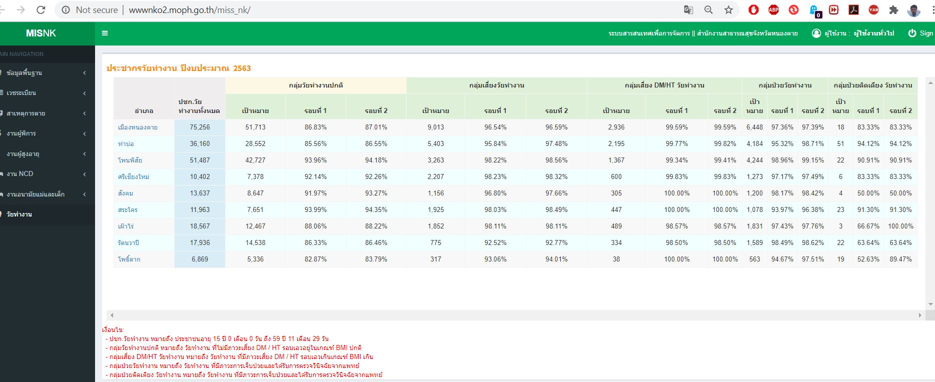
สิ่งที่ต้องการสนับสนุน
1.การประมวลผล เป้าหมาย รายพื้นที่/ระดับจังหวัด/ระดับเขต

Slide 12
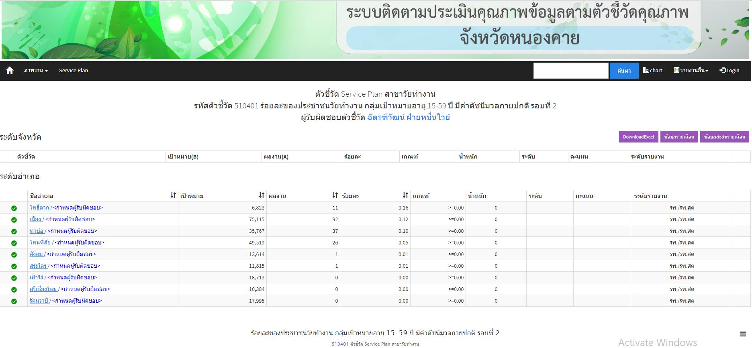
สิ่งที่ต้องการสนับสนุน
2. เครื่อง Inbody ทุก สสจ./รพ./สสอ./
3. การประมวลผล KPI- เป้าหมาย ระดับเขต

Slide 13
5.แผนปีต่อไป
ขับเคลื่อนการดำเนินงานตามตัวชี้วัด
กำหนดกลุ่มเป้าหมายที่ชัดเจนจากการประมวลผล
สนับสนุนให้แต่ละจังหวัดได้ขับเคลื่อนการดำเนินงาน ตามข้อตกลงแต่ละจังหวัด และศูนย์วิชาการ

Slide 14

วัยทำงาน
ขอบคุณครับ

